Slide 1
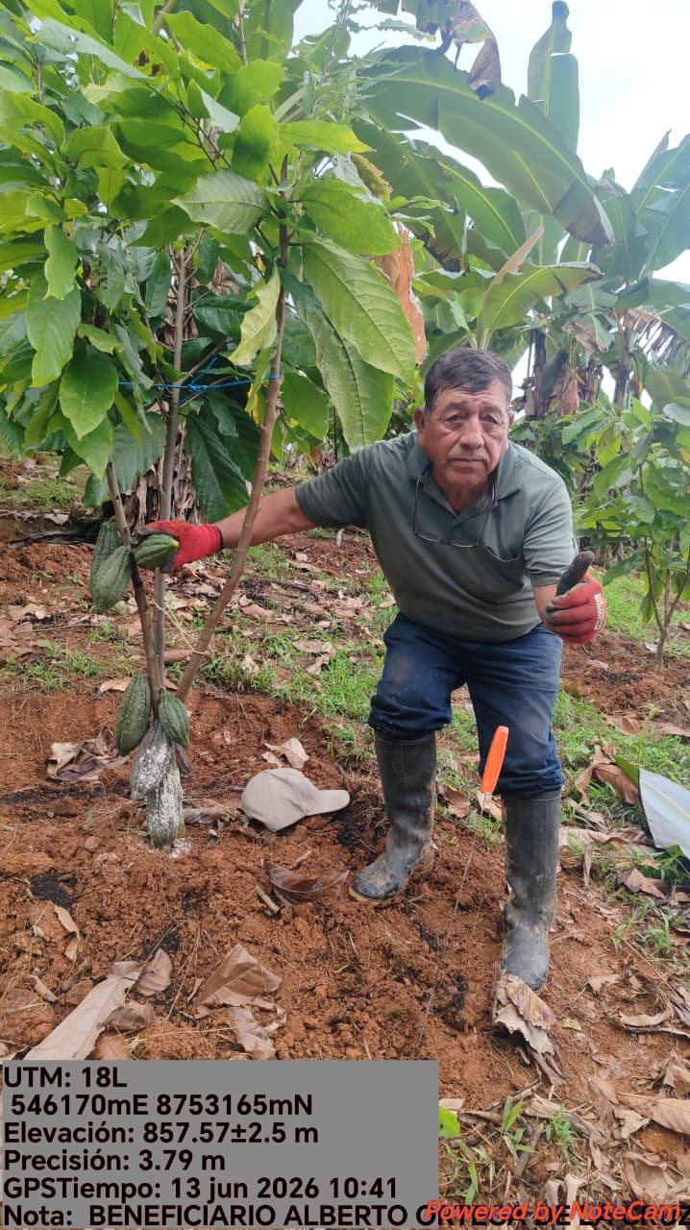
CUI Nº 2466283 | POA 2026
Cacaos Aromáticos de Montaña
Mejoramiento del Servicio de Apoyo al Desarrollo Productivo en el Distrito de Satipo, Junín
Informe de Valorización y Avance Físico-Financiero

Slide 2
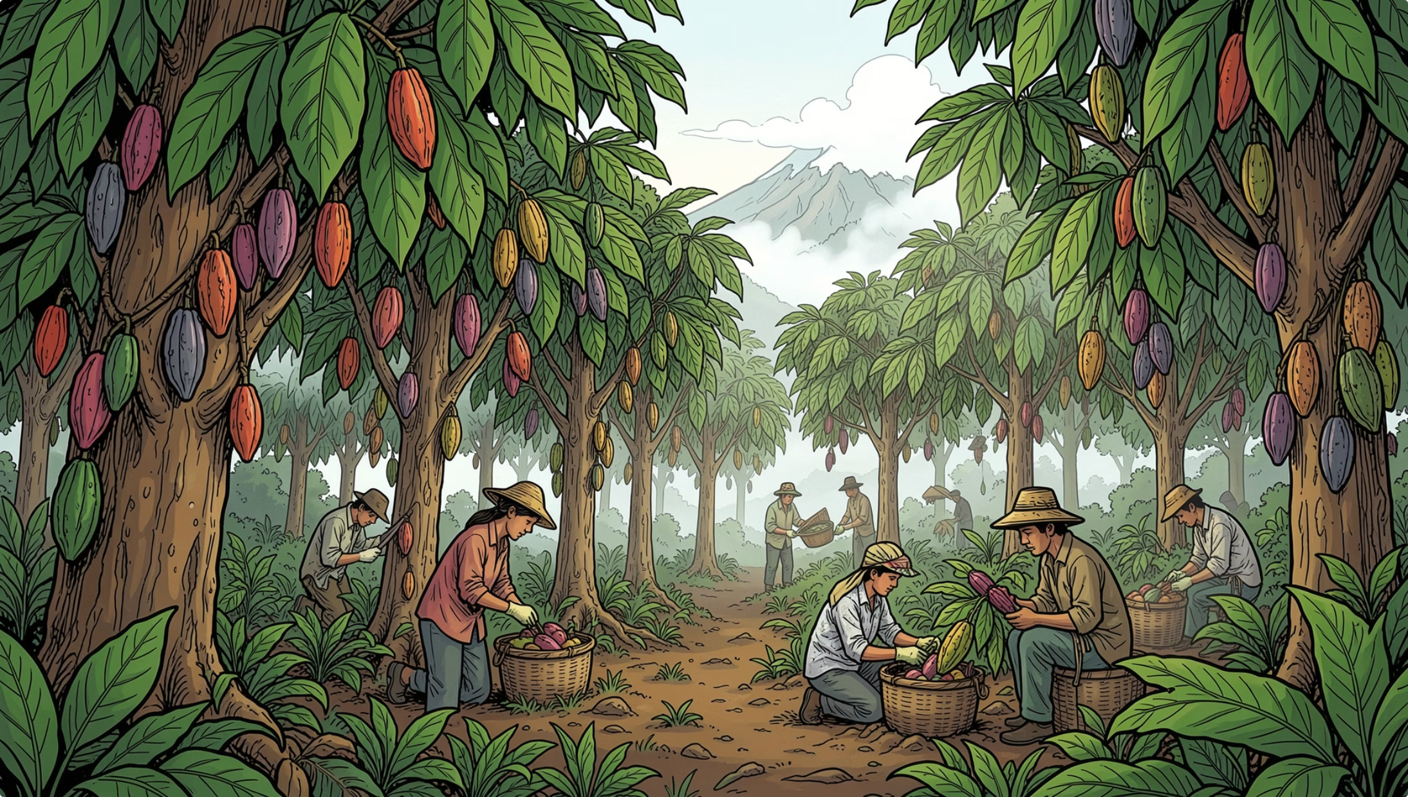
PERFIL DEL PROYECTO
Datos Generales del Proyecto
Unidad Ejecutora
Municipalidad Provincial de Satipo
Modalidad
Administración Directa
Plazo
240 días · Inicio: 12 junio 2026
Programa
PIRDAIS – Desarrollo Alternativo Integral y Sostenible
Presupuesto
S/. 912,168.92

Slide 3
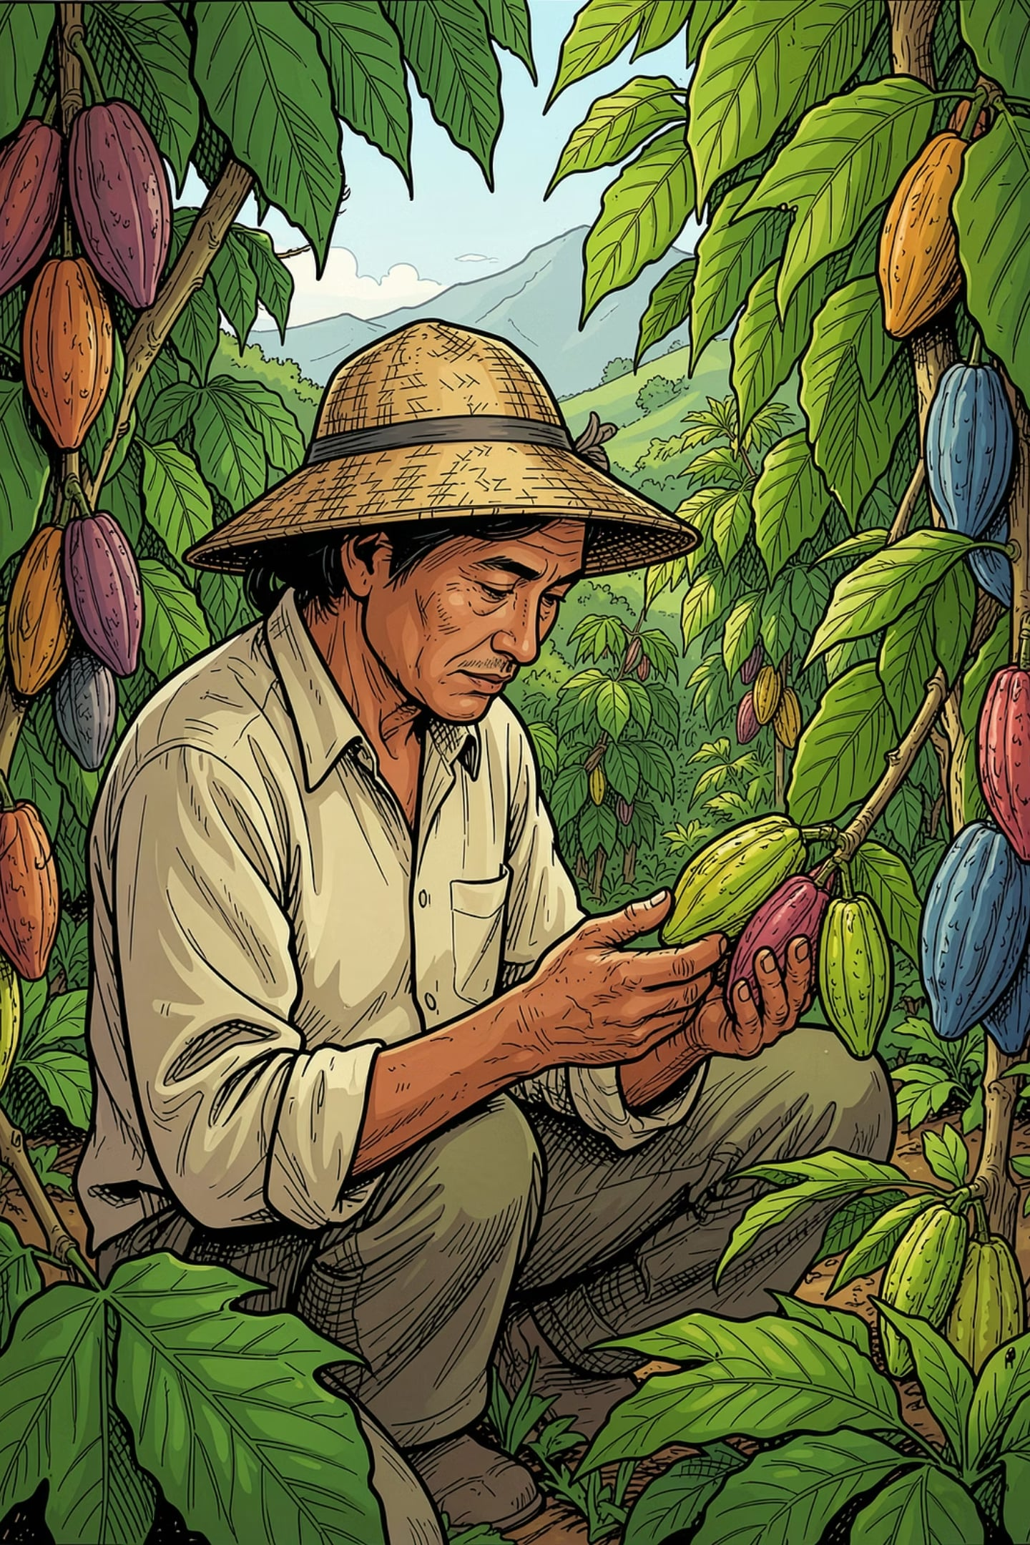
MARCO ESTRATÉGICO
Ejes Estratégicos de Intervención
Desarrollo Agrícola
Soporte Organizacional
Asistencia técnica de campo y manejo de labores culturales para optimizar rendimiento de parcelas de cacao.
Fortalecimiento de organizaciones y comunidades nativas con acompañamiento técnico especializado.
Gestión y Monitoreo
Seguimiento continuo de avances físicos y financieros para asegurar eficiencia en la ejecución presupuestal.

Slide 4
IMPACTO TERRITORIAL
Ámbito e Impacto Social
1,008
10
Familias Beneficiarias
Comunidades Nativas
Impacto directo en el tejido social y económico del distrito
Zonas de intervención priorizadas
33
02
Centros Poblados
Organizaciones Productoras
Cobertura territorial extensa
Articulación institucional activa

Slide 5
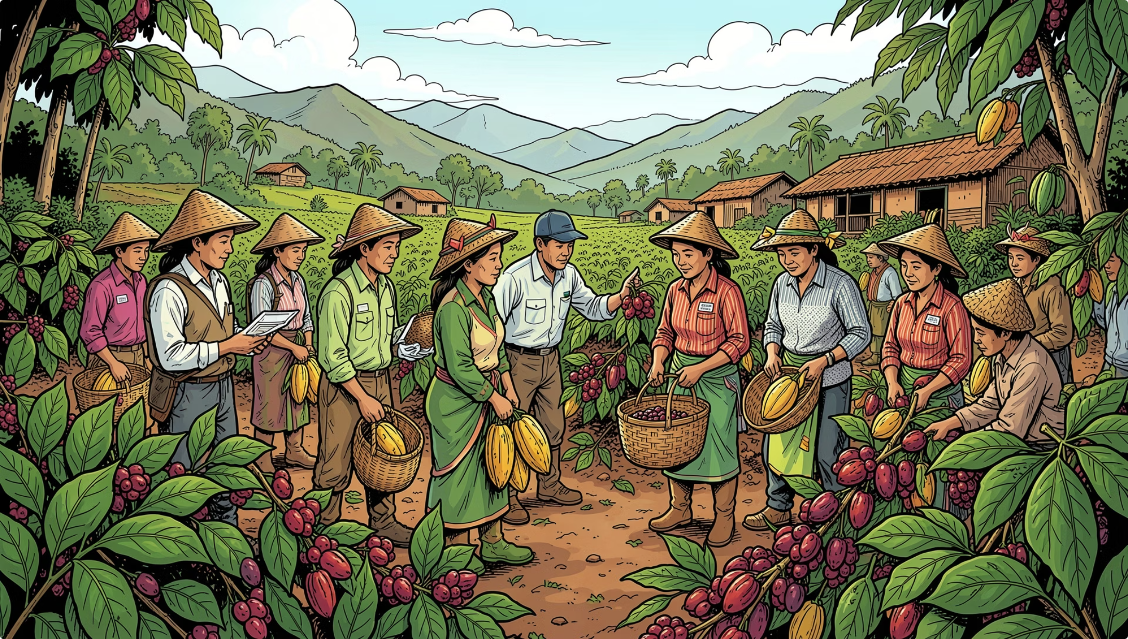
EQUIPO DE TRABAJO
Despliegue del Equipo Técnico
Técnicos de Campo — 6
Asistencia técnica agropecuaria en parcelas.
1
Especialistas De Cacao — 3
2
Supervisión de macro-zonas, transferencia metodológica, recopilación de datos y cumplimiento de metas.

Slide 6
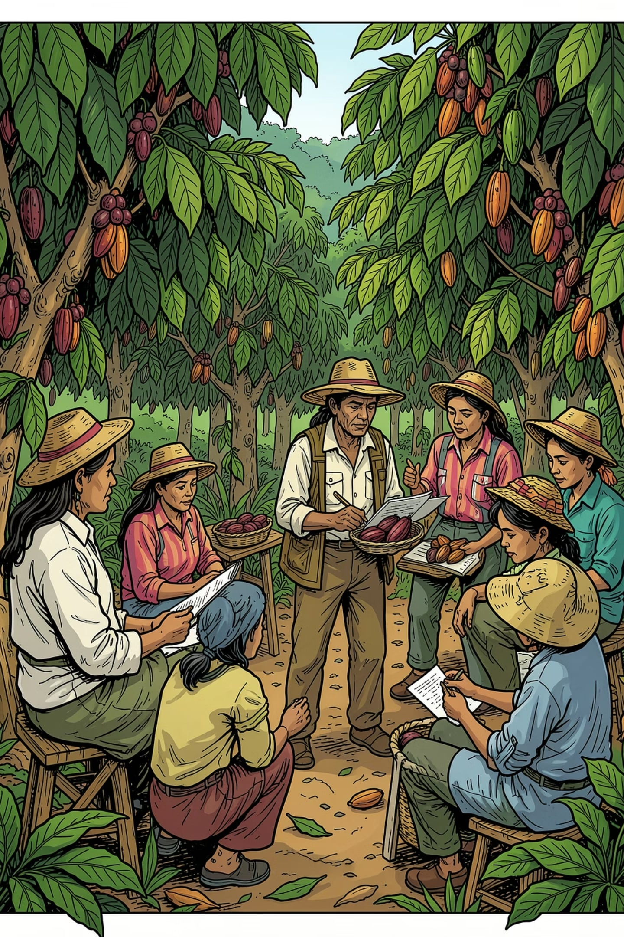
POA 2026
Metas y Actividades Principales
1
Escuelas de Campo (ECA)
378 Sesiones prácticas para fortalecer capacidades de agricultores locales.
2
Asistencia Técnica Integral
4032 Visitas a fincas: monitoreo de plagas, fertilización y podas.
3
Sostenibilidad Ambiental
Prácticas ecológicas y manejo de residuos agrícolas.
4
Módulos de Beneficio
Infraestructura postcosecha para garantizar calidad y aroma del cacao.

Slide 7
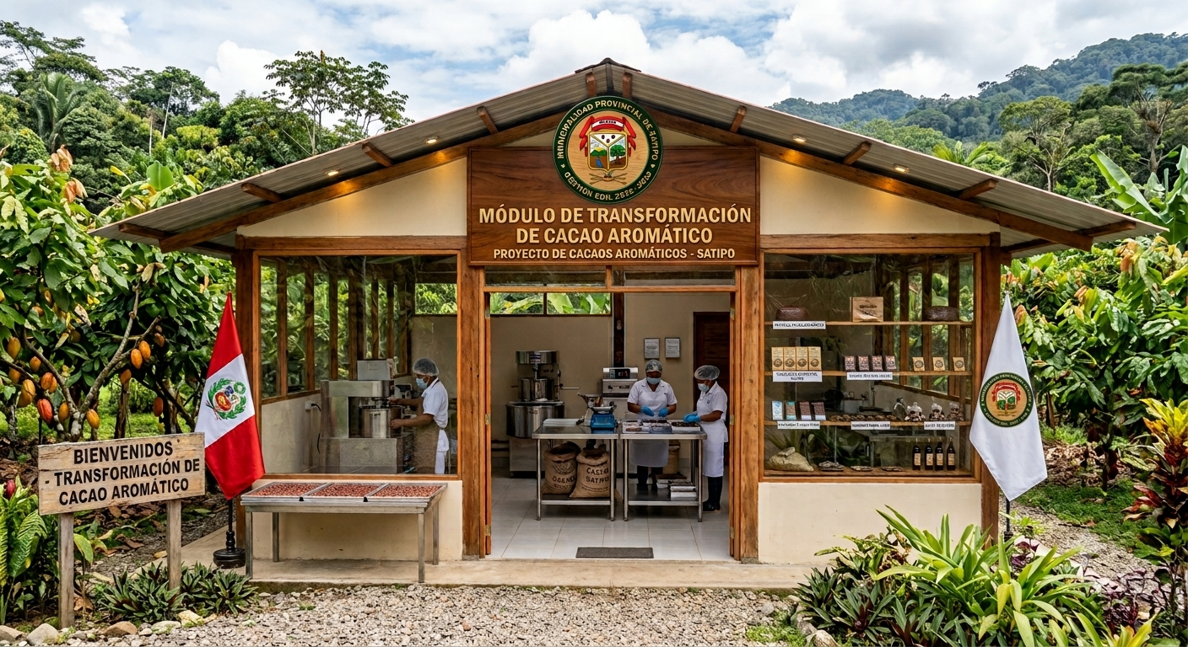
01 LABORATORIO DE CONTROL DE CALIDAD DE CACAO, DERIVADOS Y SUBPRODUCTOS DE USO COMÚN

Slide 8

RECURSOS FINANCIEROS
Financiamiento del Proyecto
Presupuesto Total POA 2026
S/. 912,168.92
Fuente de Financiamiento
Donaciones y Transferencias — Transferencia Financiera de DEVIDA
Modalidad de Ejecución
Administración Directa por la Municipalidad Provincial de Satipo

Slide 9
JUNIO 2026
Item | PARTIDAS Y ACTIVIDADES | Unidad de Medida | SUMATORIA METRADO POA 2026 | ACTUAL |  | ACUMULADO |  | SALDO
 |  |  |  | METRADO | % | METRADO | % | METRADO | %
1 | TRANSFERENCIA DE TECNOLÓGICA PRODUCTIVA DEL CACAO A LOS PRODUCTORES
1.1 | FORMACIÓN Y DISEÑO PRODUCTIVO DE CACAO
1.1.3 | TALLER DE COSECHA Y POSTCOSECHA DE CACAO | Taller/Proyecto | 1.00 | 0 | 0.00% | 0.00 | 0.00% | 1.00 | 100.00%
1.1.4 | REUNIONES DE TRABAJO DEL EQUIPO TÉCNICO | Reuniones | 9.00 | 2 | 22.22% | 2.00 | 22.22% | 7.00 | 77.78%
1.2 | ASISTENCIA TÉCNICA PARA LA POSTCOSECHA DE CACAO
1.2.1 | DESARROLLO DE ESCUELAS DE CAMPO PARA AGRICULTORES EN CACAO | Sesiones | 378.00 | 38 | 10.05% | 38.00 | 10.05% | 340.00 | 89.95%
1.2.2 | ASISTENCIA TÉCNICA EN CULTIVO DE CACAO | Visitas | 4032.00 | 470.00 | 11.66% | 470.00 | 11.66% | 3562.00 | 88.34%
1.2.5 | IMPLEMENTACIÓN DE MÓDULO DIDÁCTICO PARA ASISTENCIA TÉCNICA (año 03) | Módulo | 1.00 | 0.00 | 0.00% | 0.00 | 0.00% | 1.00 | 100.00%
1.6 | MONITOREO Y MITIGACIÓN AMBIENTAL
1.6.1 | TALLER DE EDUCACIÓN AMBIENTAL | Taller/Proyecto | 7.00 | 0 | 0.00% | 0.00 | 0.00% | 7.00 | 100.00%
1.6.3 | INSTALACIÓN DE COMPOSTERAS Y RESIDUOS SÓLIDOS AGRÍCOLAS | Modulos | 200.00 | 0 | 0.00% | 0.00 | 0.00% | 200.00 | 100.00%
2 | INNOVACIÓN DE LA COSECHA Y POSTCOSECHA DE CACAO
2.1 | IMPLEMENTACIÓN DE MÓDULOS DE BENEFICIO DE CACAO CENTRALIZADO
2.1.2 | IMPLEMENTACIÓN DE MÓDULOS DE BENEFICIO DE CACAO PARA APRENDIZAJE DE AGRICULTORES | Módulo | 200.00 | 0 | 0.00% | 0.00 | 0.00% | 200.00 | 100.00%
2.2. | MANEJO DE LOS MÓDULOS DE BENEFICIO DE CACAO CENTRALIZADOS
2.2.1 | ASISTENCIA TÉCNICA EN COSECHA, POSTCOSECHA Y CONTROL DE CALIDAD DE CACAO | INFORME | 12.00 | 0 | 0.00% | 0.00 | 0.00% | 12.00 | 100.00%
2.3. | EQUIPAMIENTO DE LABORATORIO DE CONTROL DE CALIDAD DE CACAO
2.3.1 | LABORATORIO DE CONTROL DE CALIDAD DE CACAO, DERIVADOS Y SUBPRODUCTOS DE USO COMÚN | MODULO | 1.00 | 0 | 0.00% | 0.00 | 0.00% | 1.00 | 100.00%
3 | FORTALECIMIENTO ORGANIZACIONAL A LOS PRODUCTORES DE CACAO
3.2 | CERTIFICACIÓN ORGÁNICA Y COMERCIO JUSTO
3.2.1 | ASISTENCIA TÉCNICA PARA CERTIFICACIÓN ORGÁNICA Y COMERCIO JUSTO | VISITAS TECNICAS | 378.00 | 0 | 0.00% | 0.00 | 0.00% | 378.00 | 100.00%
3.2.2 | IMPLEMENTACIÓN Y ACONDICIONAMIENTO DE FINCAS PARA CERTIFICACIÓN ORGÁNICA | FICHAS | 200.00 | 0 | 0.00% | 0.00 | 0.00% | 200.00 | 100.00%
4 | GESTIÓN EMPRESARIAL Y COMERCIAL DE CACAO
4.1 | COMERCIALIZACIÓN JUSTA DEL GRANO DE CACAO
4.1.1 | ARTICULACIÓN COMERCIAL DE CACAO | Convenio | 1.00 | 0 | 0.00% | 0.00 | 0.00% | 1.00 | 100.00%
4.2 | IMPLEMENTACIÓN DE LA MARCA CACAO - SATIPO
4.2.1 | DISEÑO Y REGISTRO DE MARCA COLECTIVA | MARCA | 1.00 | 0 | 0.00% | 0.00 | 0.00% | 1.00 | 100.00%
4.2.2 | REGISTRO SANITARIO | REGISTRO | 10.00 | 0 | 0.00% | 0.00 | 0.00% | 10.00 | 100.00%
4.2.3 | CERTIFICACION DE BUENAS PRÁCTICAS DE HIGIENE (BPH) | CERTIFICACION | 1.00 | 0 | 0.00% | 0.00 | 0.00% | 1.00 | 100.00%
4.3 | PARTICIPACIÓN EN FERIAS
4.3.1 | PARTICIPACIÓN EN FERIA LOCAL DE CACAO | FERIA | 1.00 | 0 | 0.00% | 0.00 | 0.00% | 1.00 | 100.00%
4.3.3 | PARTICIPACIÓN EN FERIA SALÓN DEL CACAO Y CHOCOLATE -LIMA | FERIA | 1.00 | 0 | 0.00% | 0.00 | 0.00% | 1.00 | 100.00%
4.3.4 | PASANTIA REGIONAL DE CACAO | PASANTIA | 1.00 | 0 | 0.00% | 0.00 | 0.00% | 1.00 | 100.00%
COSTO DIRECTO |  |  |  |  | 4.24% |  | 4.24% |  | 95.76%
GASTOS GENERALES |  |  |  |  | 4.24% |  | 4.24% |  | 95.76%
COSTO DE EJECUCIÓN DEL PROYECTO (CD + GG) |  |  |  |  | 4.24% |  | 4.24% |  | 95.76%
Ejecución Presupuestal: Coordinación del Proyecto

Slide 10
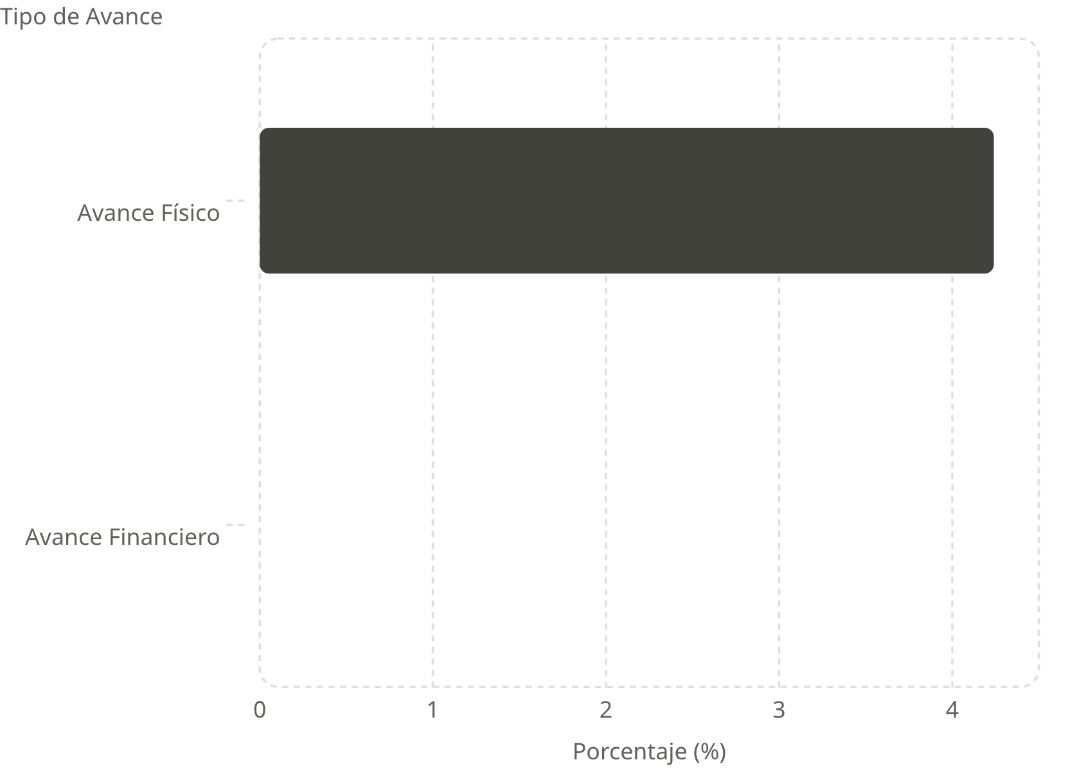
AVANCE MENSUAL
Avance Físico y Financiero — Junio 2026
Interpretación del Avance
Al cierre de junio 2026, el proyecto registra un avance físico acumulado del 4.24% respecto a la meta anual.
Avance Físico: 4.24%
Avance Financiero: 0.00%
El equipo técnico ya inició labores de campo en las comunidades priorizadas.
Desfase temporal normal en el primer mes. A la espera de procesos de valorización y devengado.

Slide 11

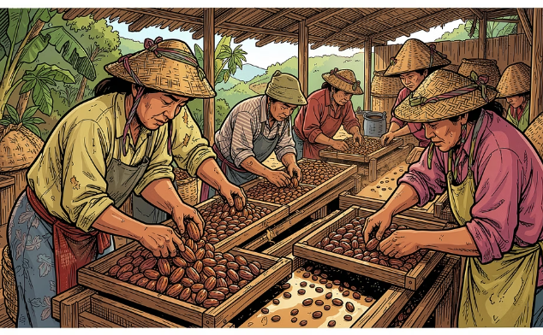
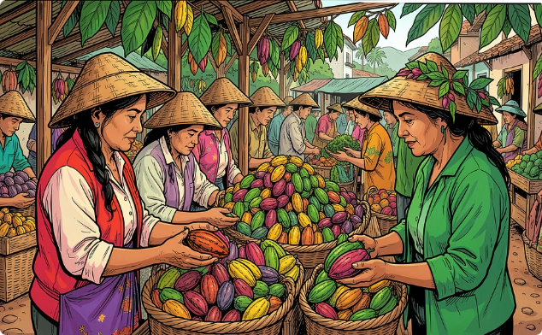
CADENA DE VALOR
Cadena de Valor del Cacao Aromático
1. Producción Orgánica
2. Postcosecha
3. Articulación Comercial
Mejora en la calidad del grano desde la parcela mediante técnicas sostenibles.
Optimización en módulos de beneficio para secado y fermentado ideal.
Integración de familias cacaoteras a mercados más competitivos y rentables.

